Slide 1

人教版必修2
第六章 万有引力与航天
第四节 万有引力理论的成就

Slide 2
回顾所学内容
(1)物体做圆周运动的向心力公式是什么？分别写出向心力与线速度、角速度以及周期的关系式。
(2)万有引力定律的内容是什么？如何用公式表示？
(3)重力和万有引力的关系？

Slide 3
讨论: 地球表面物体的重力与地球对物体的万有引力的关系。
物体m在纬度为θ的位置，万有引力指向地心，分解为两个分力：m随地球自转围绕地轴运动的向心力和重力。
r
F_{n}
m
F_{引}
θ
G
M
R
w

Slide 4
讨论: 地球表面物体的重力与地球对物体的万有引力的关系。
物体m在纬度为θ的位置，万有引力指向地心，分解为两个分力：m随地球自转围绕地轴运动的向心力和重力。
r
F_{n}
m
F_{引}
θ
G
因此,重力是万有引力的一个分力。
M
R
实际上随地球自转的物体
向心力远小于重力，在忽略自转
的影响下万有引力大小近似等于重力大小。
w

Slide 5
回顾所学内容
(1)物体做圆周运动的向心力公式是什么？分别写出向心力与线速度、角速度以及周期的关系式。
(2)万有引力定律的内容是什么？
如何用公式表示？
(3)重力和万有引力的关系？
重力是万有引力的一个分力，当忽略了地球的自转时,可认为重力在数值上就等于万有引力大小。

Slide 6
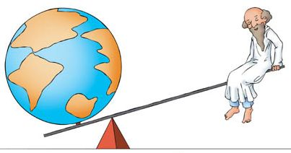
阿基米德在研究杠杆原理后，曾经说过一句什么名言？
“给我一个支点，我可以撬动球。”
那给我们一个杠杆(天平)是否就可以称量地球的质量了呢？
答案是:否定的.
那我们又是怎么知道巨大的地球的质量呢?

Slide 7
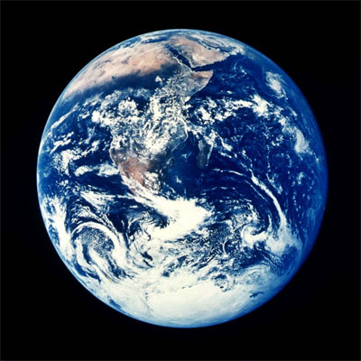
一、“科学真是迷人”
地球的质量不可能用天平称量.
但是万有引力定律是否能给予我们提供帮助呢?
重力是万有引力的一个分力，当忽略了地球的自转时,可认为重力在数值上就等于万有引力大小。

Slide 8
一、“科学真是迷人”
若不考虑地球自转的影响，地面上物体的重力等于地球对它的引力。
M＝
其中g、R在卡文迪许之前已经知道，而卡文迪许测出G后，就意味着我们也测出了地球的质量。卡文迪许把他自己的实验说成是“称量地球的重量”是不无道理的。

Slide 9
一、“科学真是迷人”
通过万有引力定律称量地球的质量，这不能不说是一个奇迹。
就连一个外行人、著名文学家马克·吐温满怀激情地说：
“科学真是迷人。根据零星的事实，增添一点猜想，竟能赢得那么多收获！”
这话虽然出自一位外行人之口，却道出了科学发现的精髓。

Slide 10
二、计算天体的质量
应用万有引力可算出地球的质量，能否算出太阳的质量呢?
思考：
1、地球公转实际轨道是什么形状？为了解决问题的方便，我们通常可以认为地球在绕怎样的轨道做什么运动？

Slide 11

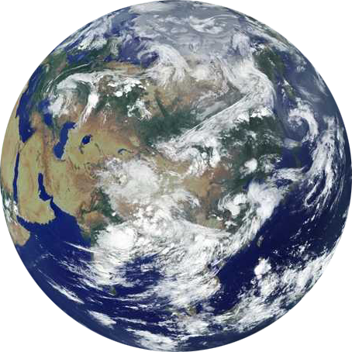
分析问题：
1、地球实际作何运动？而我们通常可以认为做什么运动？
近似
地球实际轨道是椭圆，通常可以认为地球绕太阳做匀速圆周运动

Slide 12
二、计算天体的质量
应用万有引力可算出地球的质量，能否算出太阳的质量呢?
思考：
1、地球实际轨道是什么形状？为了解决问题的方便，我们通常可以认为地球在绕怎样的轨道做什么运动？
通常可以认为地球绕太阳做匀速圆周运动
2、地球作圆周运动的向心力是由什么力来提供的？

Slide 13
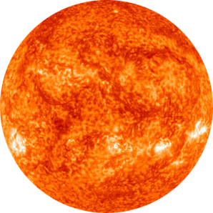
2、地球作圆周运动的向心力是由什么力来提供的？
F
r
M
m
地球作圆周运动的向心力是由太阳对地球的万有引力来提供的

Slide 14
二、计算天体的质量
应用万有引力可算出地球的质量，能否算出太阳的质量呢?
思考：
1、地球实际轨道是什么形状？为了解决问题的方便，我们通常可以认为地球在绕怎样的轨道做什么运动？
通常可以认为地球绕太阳做匀速圆周运动
2、地球作圆周运动的向心力是由什么力来提供的？
地球作圆周运动的向心力是由太阳对地球的万有引力来提供的

Slide 15
地球作圆周运动的向心力是由太阳对地球的万有引力来提供的
地球公转角速度 不能直接测出,但我们知道地球公转的周期 .

Slide 16
该表达式与地球（环行天体）质量m有没有关系？

Slide 17
中心天体M
总结推广
环行天体m
求解思路：
环行天体的向心力由中心天体对其万有引力独家提供
具体方法：
特点：
须知道待求天体（M）的某一环行天体的运行规律，且与环行天体的质量（m）无关.

Slide 18
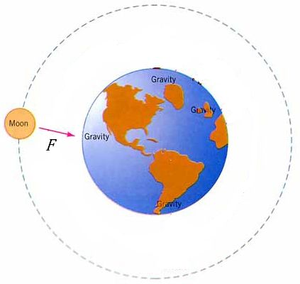
思维扩展
二、计算天体的质量
计算地球的质量，除了一开始的方法外，还可以怎么求？
借助于月球，那么需要知道哪些量？
月球绕地球运行的周期T=27.3天，
月球与地球的平均距离r=3.84×10⁸m
M=5.98×10²⁴kg

Slide 19
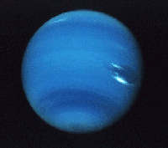
三、发现未知天体
预见并发现未知行星,是万有引力理论威力和价值的最生动例证.
在1781年发现的第七个行星—天王星的运动轨道，总是同根据万有引力定律计算出来的有一定偏离.当时有人预测，肯定在其轨道外还有一颗未发现的新星,这就是后来发现的第八大行星—海王星.
海王星的实际轨道由英国剑桥大学的学生亚当斯和法国年轻的天文爱好者勒维耶根据天王星的观测资料各自独立地利用万有引力定律计算出来的.
海王星

Slide 20
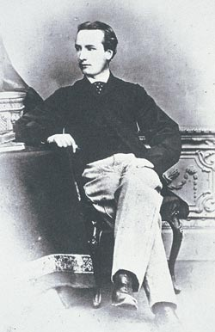
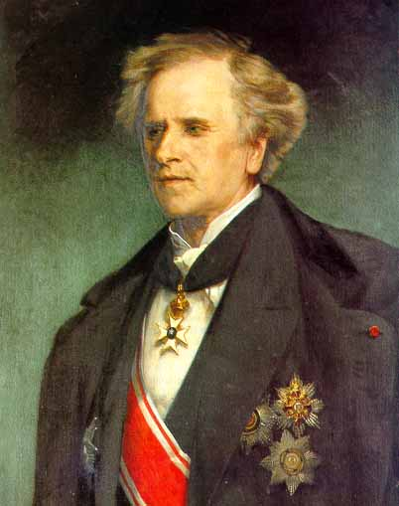
英国的亚当斯和法国的勒维耶

Slide 21
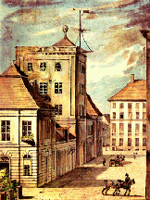
柏林天文台
1846年9月23日晚,由德国的伽勒在柏林天文台用望远镜在勒维耶预言的位置附近发现了这颗行星——海王星

Slide 22
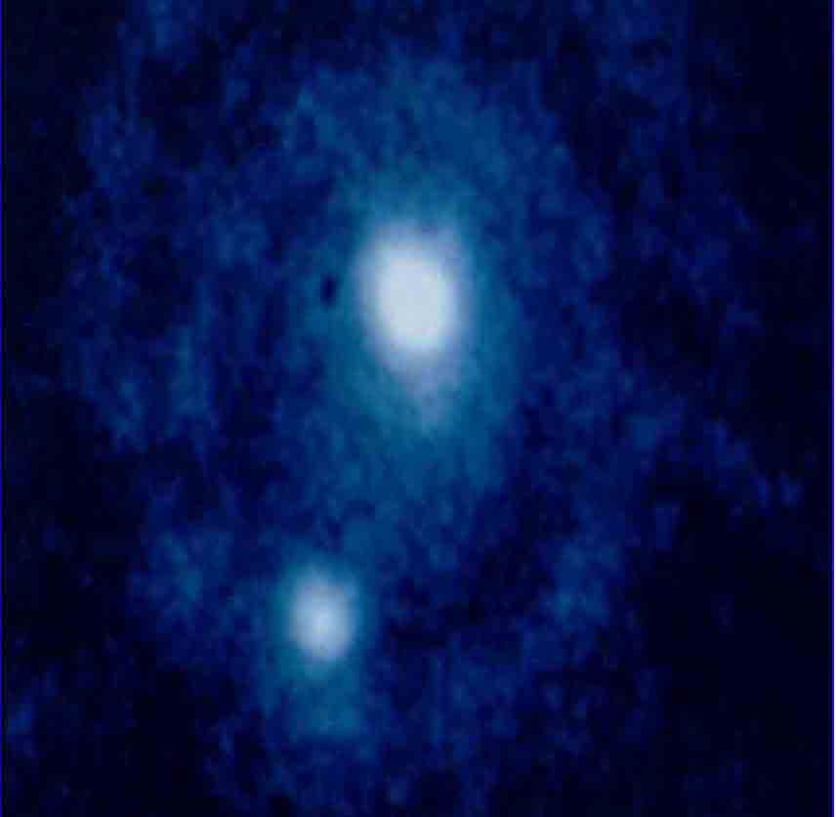
冥王星和它的卫星
海王星发现之后，人们发现它的轨道也与理论计算的不一致。于是几位学者用亚当斯和勒维耶的方法预言另一颗新行星的存在．
在预言提出之后，1930年，汤博发现了太阳系的后来曾被称为第九大行星的冥王星
美国宇航局（NASA）提供的冥王星（上者）与它的卫星的画面

Slide 23
冥王星为什么会被“降级”？
国际天文学联合会大会24日投票决定，不再将传统九大行星之一的冥王星视为行星，而将其列入“矮行星”。许多人感到不解，为什么从儿时起就一直熟知的太阳系“九大行星”概念如今要被重新定义，而冥王星又因何被“降级”？ “行星”这个说法起源于希腊语，原意指太阳系中的“漫游者”。近千年来，人们一直认为水星、金星、地球、火星、木星和土星是太阳系中的标准行星。19世纪后，天文学家陆续发现了天王星、海王星和冥王星，使太阳系的“行星”变成了9颗。此后，“九大行星”成为家喻户晓的说法。

Slide 24
不过，新的天文发现不断使“九大行星”的传统观念受到质疑。天文学家先后发现冥王星与太阳系其他行星的一些不同之处。冥王星所处的轨道在海王星之外，属于太阳系外围的柯伊伯带，这个区域一直是太阳系小行星和彗星诞生的地方。20世纪90年代以来，天文学家发现柯伊伯带有更多围绕太阳运行的大天体。比如，美国天文学家布朗发现的“2003UB313”，就是一个直径和质量都超过冥王星的天体。

Slide 25
布朗等人的发现使传统行星定义遭遇巨大挑战。国际天文学联合会大会通过的新行星定义，意在弥合传统的行星概念与新发现的差距。 大会通过的决议规定，“行星”指的是围绕太阳运转、自身引力足以克服其刚体力而使天体呈圆球状、能够清除其轨道附近其他物体的天体。在太阳系传统的“九大行星”中，只有水星、金星、地球、火星、木星、土星、天王星和海王星符合这些要求。冥王星由于其轨道与海王星的轨道相交，不符合新的行星定义，因此被自动降级为“矮行星”。

Slide 26
三、发现未知天体
海王星的发现和1705年英国天文学家哈雷根据万有引力定律正确预言了哈雷彗星的回归最终确立了万有引力定律的地位，也成为科学史上的美谈。
诺贝尔物理学奖获得者，物理学家冯·劳厄说：
“没有任何东西向牛顿引力理论对行星轨道的计算那样，如此有力地树起人们对年轻的物理学的尊敬。从此以后，这门自然科学成了巨大的精神王国…… ”

Slide 27
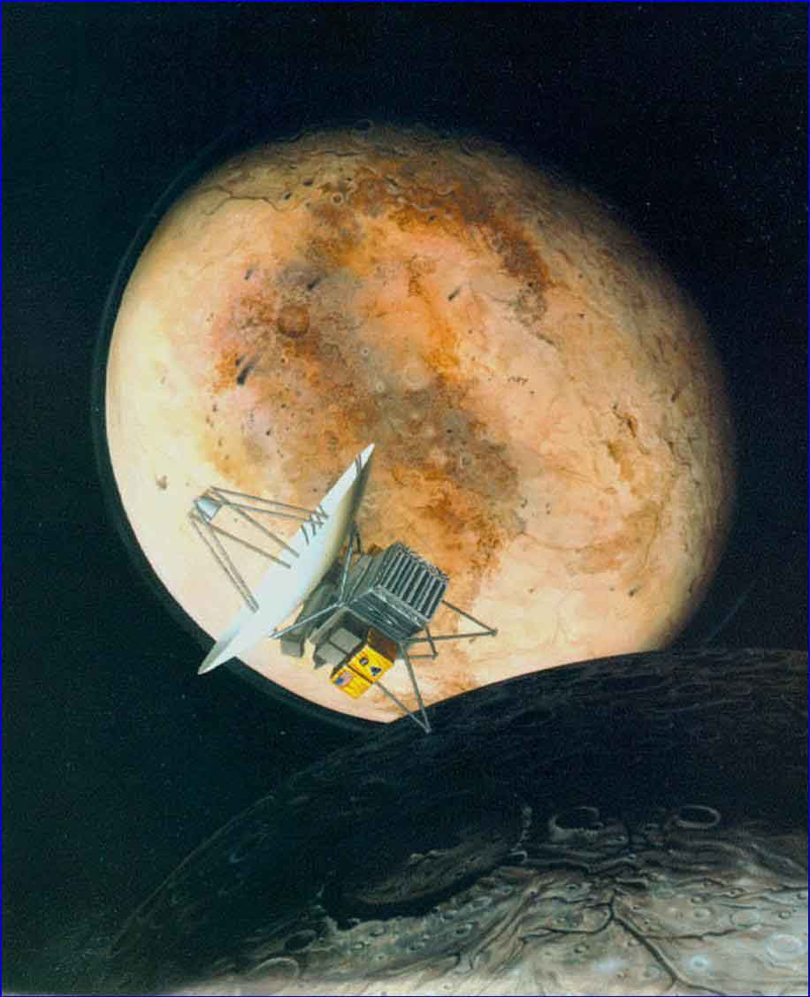
尽管冥王星外面太阳光已经非常的微弱，但是，黑暗寒冷的太阳系边缘依然牵动着人们的心，搜索工作从来没有停止过。
美国2001年发射，并于2006至2008年访问冥王星的宇宙飞船

Slide 28
四、小结
这节课我们主要掌握的知识点是：
1.万有引力定律在天文学中的应用，一般有两条思路：
(1) 地面（或某星球表面）的物体的重力近似等于万有引力
(2) 环绕天体所需的向心力由中心天体对环绕天体的万有引力提供
2.了解了万有引力定律在天文学中具有的重要意义.

Slide 29


